Slide 1
JavaScript 동기 비동기
김유현 선임

Slide 2
주로 사용되는 비동기
Ajax Web API 요청: 만약 서버쪽에서 데이터를 받와아야 할 때는, 요청을 하고 서버에서 응답을 할 때 까지 대기를 해야 되기 때문에 작업을 비동기적으로 처리합니다.
파일 읽기: 주로 서버 쪽에서 파일을 읽어야 하는 상황에는 비동기적으로 처리합니다.
암호화/복호화: 암호화/복호화를 할 때에도 바로 처리가 되지 않고, 시간이 어느정도 걸리는 경우가 있기 때문에 비동기적으로 처리합니다.
작업 예약: 단순히 어떤 작업을 몇초 후에 스케쥴링 해야 하는 상황에는, setTimeout 을 사용하여 비동기적으로 처리합니다.

Slide 3
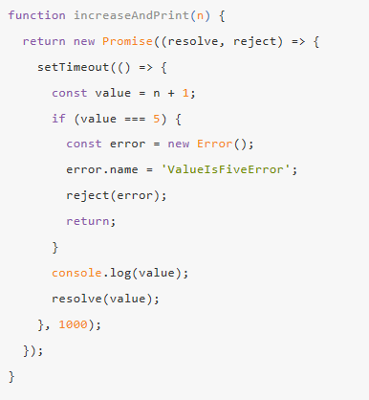
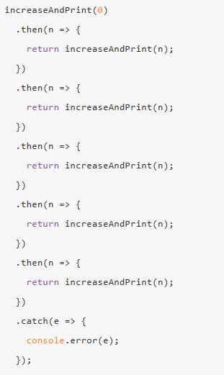
Promise
비동기 작업을 조금 더 편하게 처리 할 수 있도록 ES6 에 도입된 기능.

